Slide 1
RELATÓRIO TÉCNICO MODELAGEM DO PUB Unisinos
Simulação e Modelagem de Sistemas – Prof. Christopher R. Pohlmann
Integrantes do Grupo
Gabriel Hoffmann
Rafael Brustolin

Slide 2
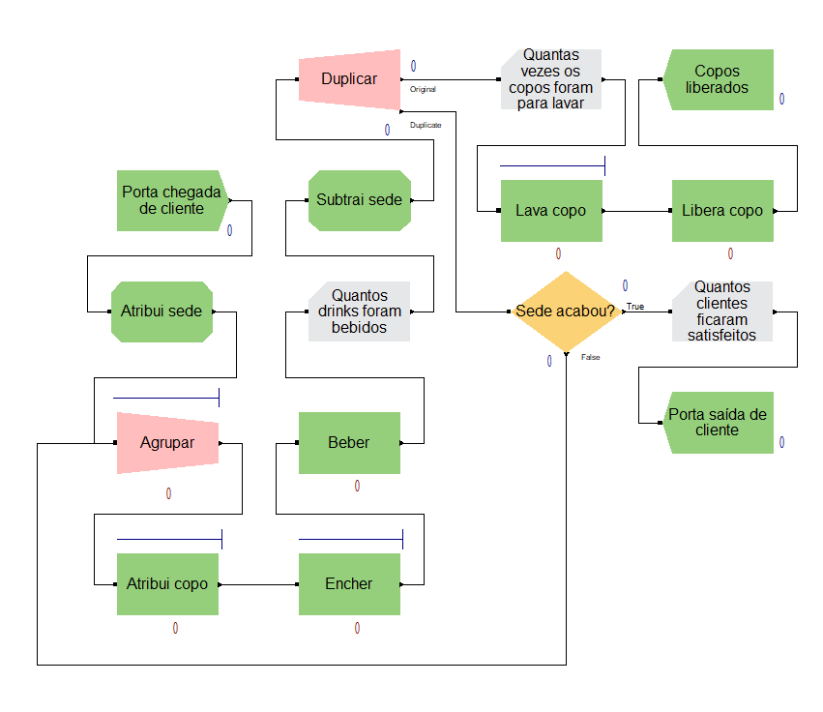
Modelagem Conceitual (Rich Picture)

Slide 3
Projeto Experimental de Simulação
 | Garçonetes = 2 | Garçonetes = 3 | Garçonetes = 4
Sede clientes UNI(1,4) | Cenário 1 | Cenário 2 | Cenário 3
Sede clientes UNI(1,2) | Cenário 4 | Cenário 5 | Cenário 6
Tempo da simulação C1, C2, C3, C4, C5 e C6 = 4 horas
Replicações = 40 replicações

Slide 4
Indicadores a observar em cada cenário
Tempo médio de fila aguardando encher (TMAE)
Encher.Queue - Waiting Time
Taxa de ocupação média das garçonetes (TOG)
Garçonetes - Instantaneous Utilization
Média de clientes que beberam no PUB (CBEBERAM)
<Descobrir como coletar este indicador>
Média de copos de cerveja que foram bebidos (CBEBIDAS)
<Descobrir como coletar este indicador>

Slide 5
Cenários
Cenários | TMAE | TOG | CBEBERAM | CBEBIDAS
1 | 15,31 min | 98,25% | 13,10 clientes | 43,93 bebidas
2 | 8,05 min | 96,83% | 20,80 clientes | 63,60 bebidas
3 | 3,94 min | 93,21% | 28,65 clientes | 80,70 bebidas
4 | 14,40 min | 97,76% | 27,15 clientes | 43,25 bebidas
5 | 6,18 min | 92,91% | 38,85 clientes | 60,80 bebidas
6 | 1,80 min | 76,00% | 43,35 clientes | 65,43 bebidas

Slide 6
Qual o problema e os objetivos do projeto da modelagem?
Qual(is) cenário(s) atendem aos seguintes critérios?
TMAE <= 2 minuto
Cenário 6
TMAE = 1,80 min
CBEBIDAS = 65,43 bebidas
CBEBIDAS >= 80 bebidas
Cenário 3
TMAE = 3,94 min
CBEBIDAS = 80,70

